Slide 2
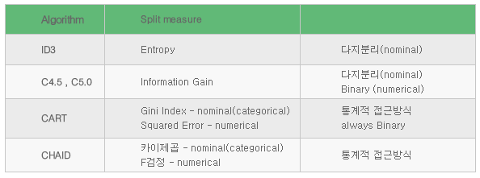
Decision tree 알고리즘 별 split measure 방법

Slide 3
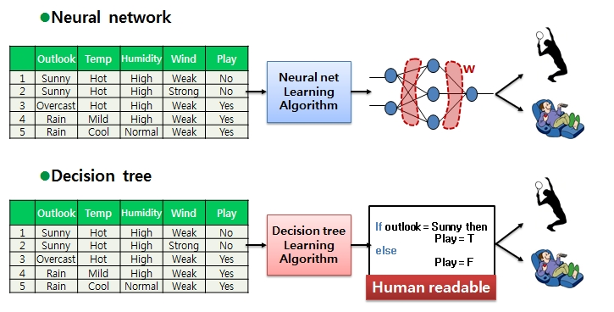
Decision tree 장점

Slide 4
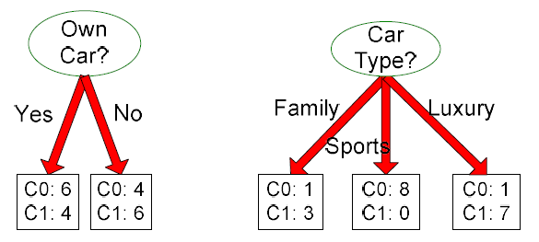
C0 class 10개, C1 class 10개
둘 중 어떤것이 더 좋은 분류일까? -> Impurity 개념 도입
Impurity : class의 분포가 skewed (편향됨) 한 정도를 나타낸다. 즉 impurity가 높으면 데이터가 편향되지 않음을 의미함 (Randomness)
P(0.5, 0.5) : 가장 높은 impurity, P(0, 1) : 가장 낮은 impurity

Slide 5
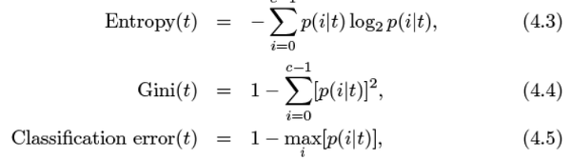
Impurity를 측정하기 위한 기준은 엔트로피, 지니 계수, 분류오차 등이 있음.
P(i | t) : t 노드에서 i class가 나올 확률(비율)

Slide 6
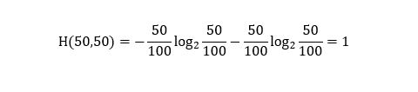

1) 엔트로피 (Entropy)
예를 들어 만약 100명의 사람 중, 50명이 남자 50명이 여자라고 해보자. 이 레코드의 엔트로피를 구하는 식은 다음과 같다
Information Gain이 클수록 좋은 분류법임.

Slide 7
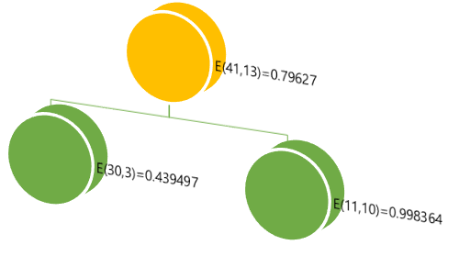
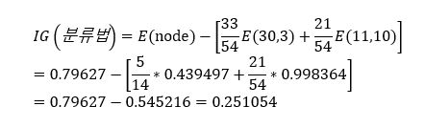
1) 엔트로피 (Entropy)

Slide 8
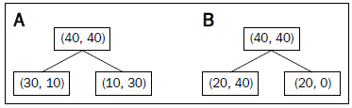
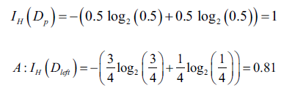
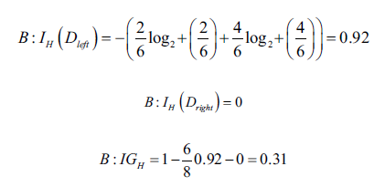
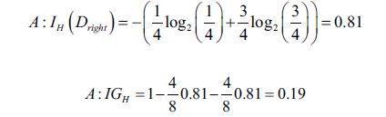
1) 엔트로피 (Entropy)

Slide 9
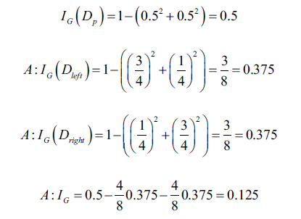
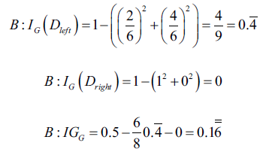
2) 지니 계수 (Gini Index)

Slide 10
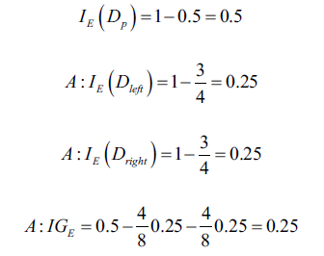
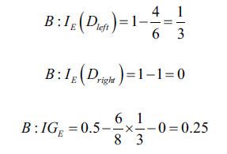
3) Classification error

Slide 11
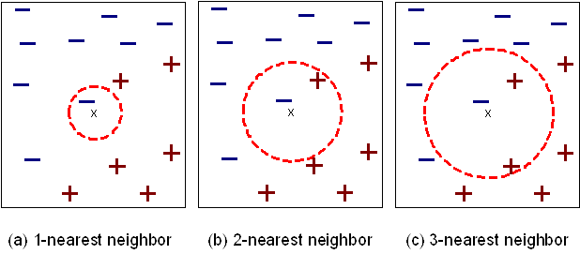
K-nearest neighbors
KNN is a typical example of a lazy learner. It is called lazy not because of its apparent simplicity, but because it doesn't learn a discriminative function from the training data but memorizes the training dataset instead
The KNN algorithm itself is fairly straightforward and can be summarized by the following steps:
Choose the number of k and a distance metric.
Find the k nearest neighbors of the sample that we want to classify.
Assign the class label by majority vote.

